Slide 1
Функция: основные понятия

Slide 2
Зависимости
При пешей прогулке пройденное расстояние при данной скорости зависит от…
времени прогулки.
Площадь квадрата зависит от…
длины его стороны.
Урожайность помидоров в теплице зависит…
от количества воды,
которой их поливали во время роста.

Slide 3
Определение
Функция – зависимость переменной у от переменной х, при которой каждому значению переменной х соответствует единственное значение у.
х – независимая переменная или аргумент,
у – зависимая переменная или значение функции.

Slide 4
Аргумент и значение функции
При пешей прогулке пройденное расстояние при данной скорости зависит от…
времени прогулки.
Площадь квадрата зависит от…
длины его стороны.
Урожайность помидоров в теплице зависит…
от количества воды,
которой их поливали во время роста.

Slide 5
Способы задания функции
АНАЛИТИЧЕСКИЙ СПОСОБ
(с помощью формулы)
Пример. Пусть Вася идёт со скоростью 4 км/ч в течение х часов, тогда пройденное расстояние у км можно записать в виде формулы…

Slide 6
Способы задания функции
2. ТАБЛИЧНЫЙ СПОСОБ
Пример. Стоимость проезда в пригородном поезде зависит от номера зоны, к которой относится станция. Эта зависимость для некоторого региона показана в таблице (n – номер зоны, m – соответствующая стоимость в рублях).
n | 1 | 2 | 3 | 4 | 5 | 6 | 7 | 8 | 9
m | 100 | 100 | 180 | 240 | 300 | 360 | 420 | 480 | 540

Slide 7
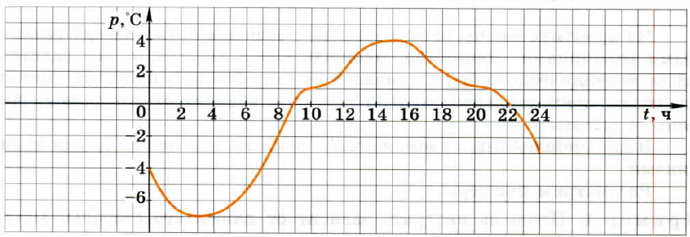
Способы задания функции
3. ГРАФИЧЕСКИЙ СПОСОБ
Пример. График изменения температуры воздуха в течение суток.

Slide 8
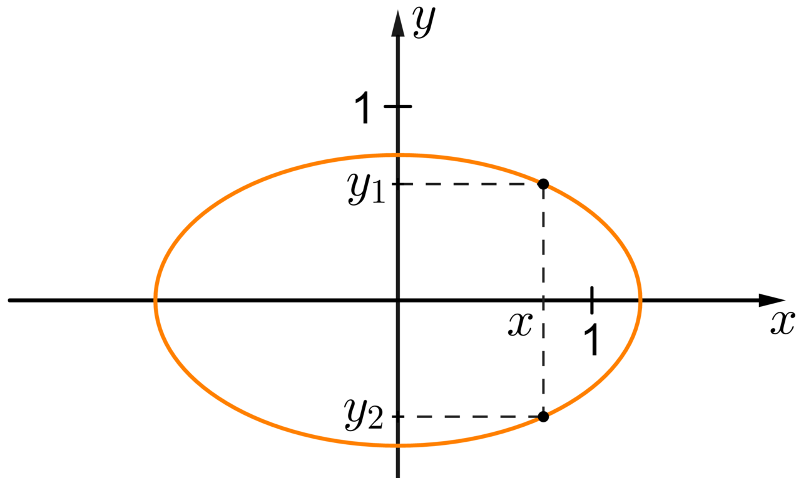
Однако!

Slide 9
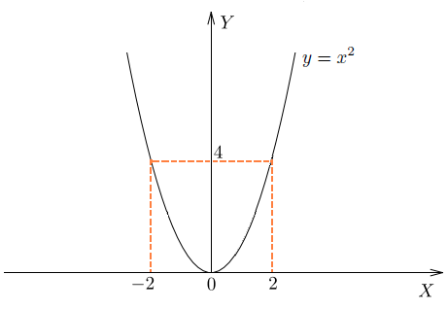
Всё в порядке! Это функция!

Slide 10
Способы задания функции
4. СЛОВЕСНЫЙ СПОСОБ

Slide 11
Область определения функции
Область определения функции – это все значения, которые принимает независимая переменная.
Если функция задана формулой и область определения не указана, то считают, что область определения состоит из всех значений аргумента, при которых эта формула имеет смысл.

Slide 12
Область значений функции
Область значений функции – это все значения, которые принимает зависимая переменная.

Slide 13
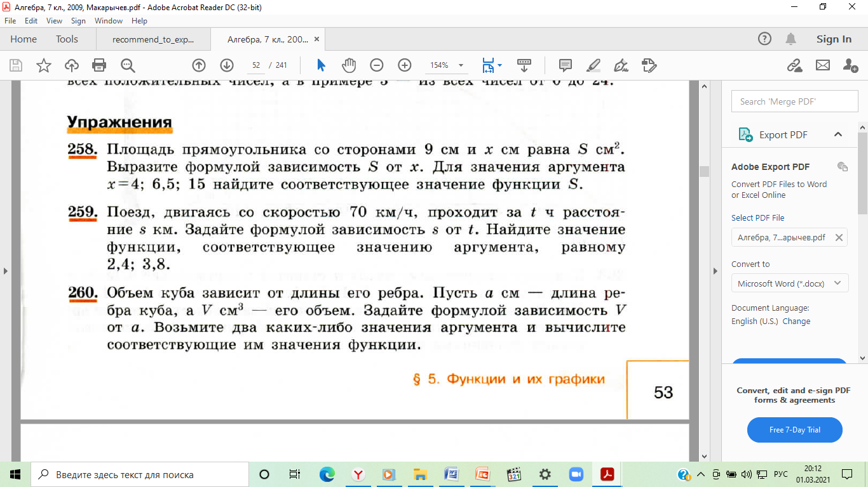

Slide 14
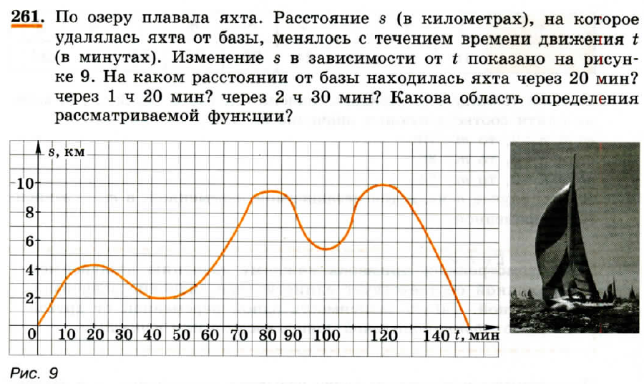

Slide 15
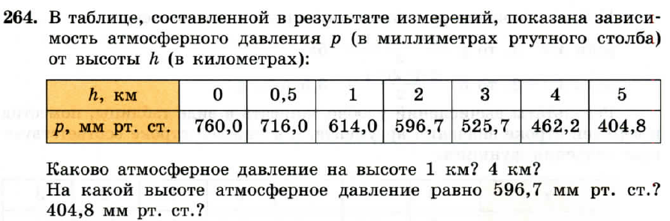

Slide 16
Нахождение значений функции и значений аргумента по формуле

Slide 17
Правило
Чтобы найти значение функции при данном значении аргумента и заданной формуле функции, надо подставить значение аргумента в формулу функции и вычислить значение выражения.

Slide 18
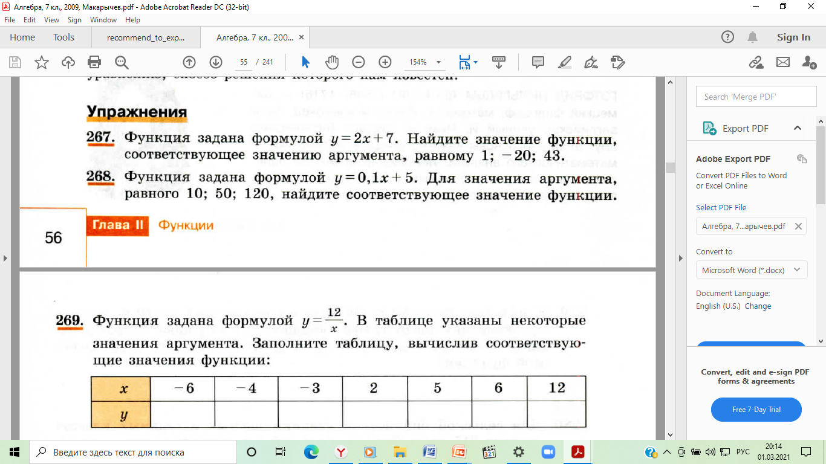
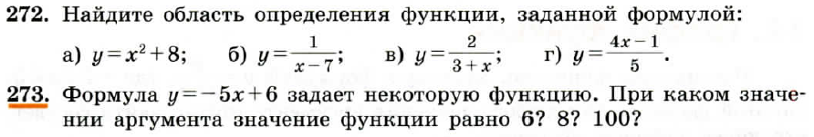

Slide 19
График функции

Slide 20
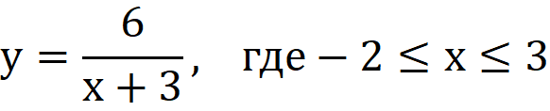
№ 1.
Х | – 2 | – 1 | 0 | 1 | 2 | 3
у | 6 | 3 | 2 | 1,5 | 1,2 | 1
Х | – 2 | – 1,5 | – 1 | – 0,5 | 0 | 0,5 | 1 | 1,5 | 2 | 2,5 | 3
у | 6 | 4 | 3 | 2,4 | 2 | ≈1,7 | 1,5 | ≈1,3 | 1,2 | ≈1,1 | 1

Slide 21
Определение.
График функции – это множество всех точек координатной плоскости, абсциссы которых равны значениям аргумента, а ординаты – соответствующим значениям функции.
График функции – это множество всех точек координатной плоскости, абсциссы которых равны значениям аргумента, а ординаты – соответствующим значениям функции.

Slide 22
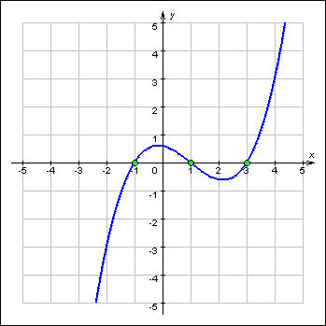
Пользуясь графиком функции найдите значение функции, соответствующее значению аргумента, равному 4.

Slide 23
Пользуясь графиком функции найдите значение аргумента, при котором значение функции равно – 3 .

Slide 24
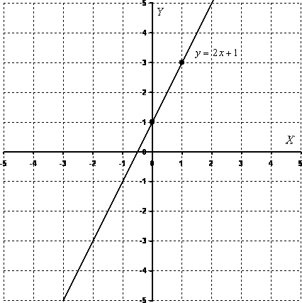
Найдите значение функции, соответствующее значению аргумента, равному 2; 0; – 2,5.

Slide 25
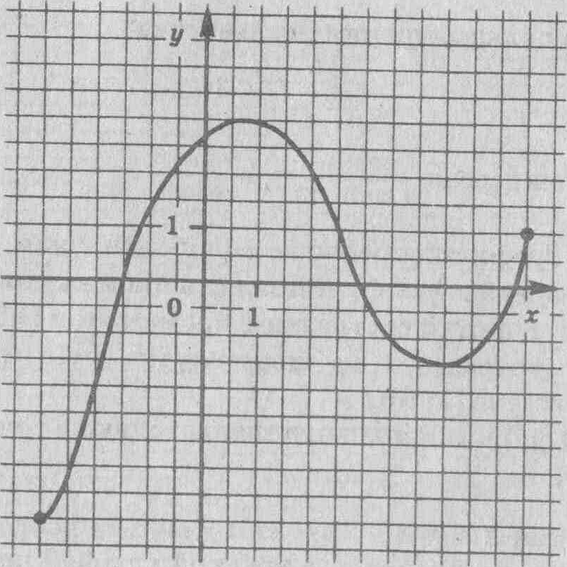
Найдите значение аргумента, при котором значение функции равно, равному 2; 0; – 2.

Slide 26
Принадлежат ли точки М (3; 21), N (– 3; 3), S (0,5; – 7), R (– 2,25; 0) графику функции у = – 4х – 9 ?

Slide 27
Нахождение значений функции и значений аргумента по графику функции

Slide 28
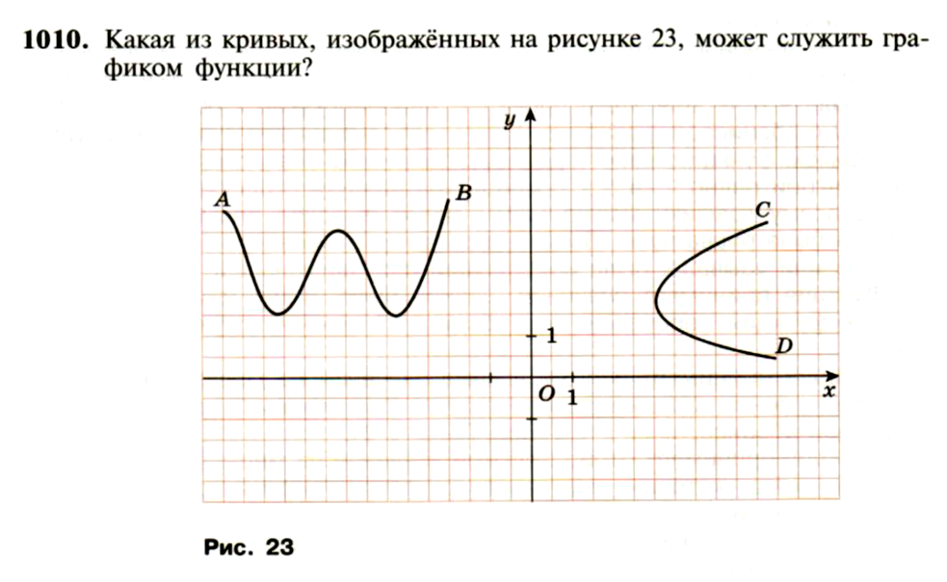

Slide 29
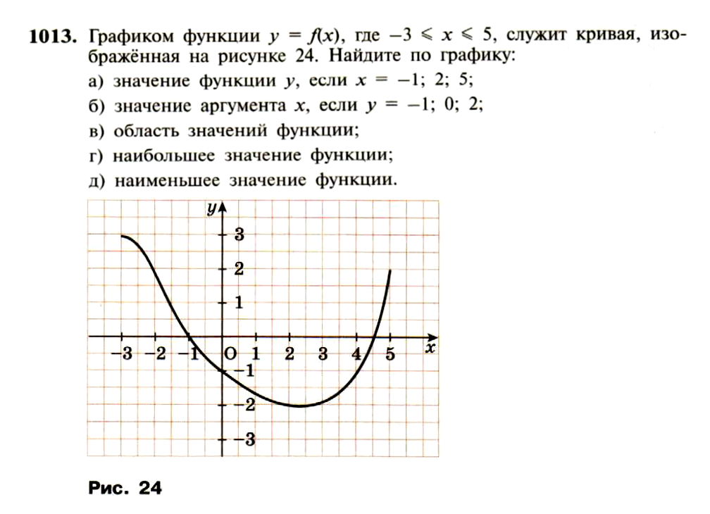

Slide 30
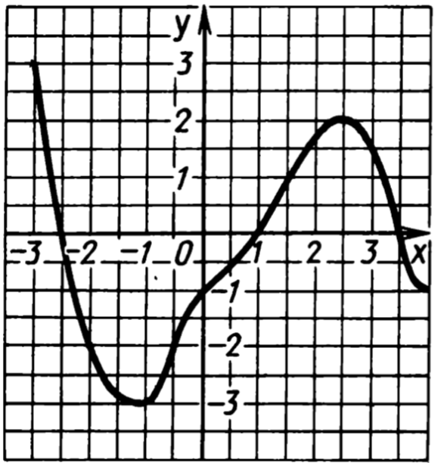
Найдите значение функции при значении аргумента, равном – 1; 0; 1; 3.
Найдите значения аргумента, при котором значение функции равно 3; 0; – 2.
Найдите наибольшее и наименьшее значения функции.

